Slide 1
ВЫПУСКНАЯ КВАЛИФИКАЦИОННАЯ РАБОТА по курсу «Data Science» тема: «Прогнозирование конечных свойств новых материалов (композиционных материалов)»
Головин Евгений Владимирович

Slide 2
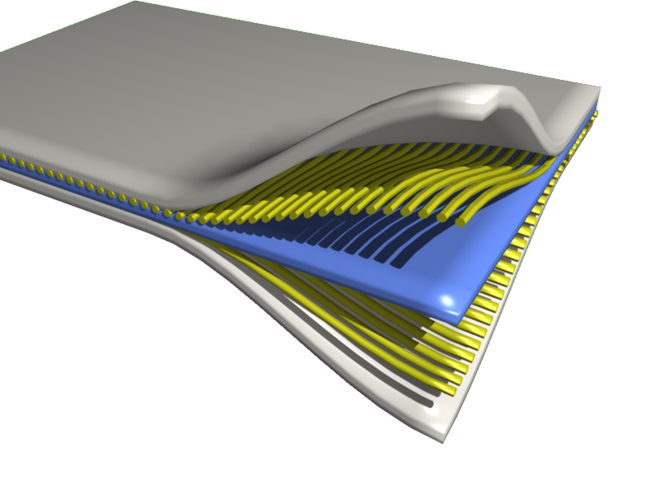
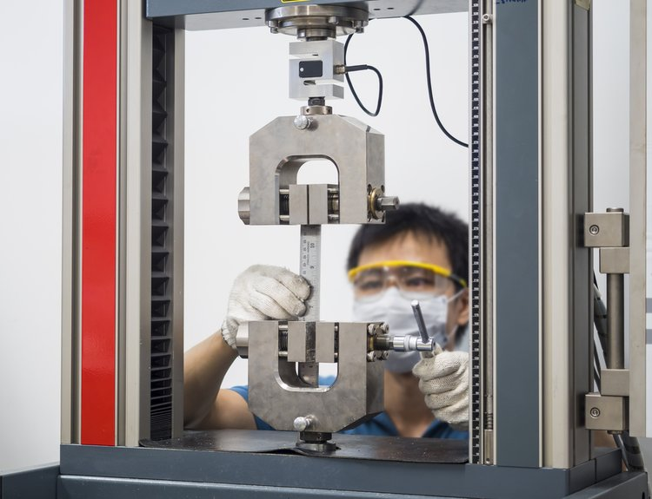
Требования к работе TODO:
Дано: датасет со свойствами композитов X_bp.xlsx и X_nup.xlsx. Объединить по индексу, тип INNER
Изучить теоретические основы и методы решения
Разведочный анализ Гистограммы распределения, ящик с усами, графики рассеяния точек
Среднее, медианное значение, анализ и исключение выбросов, проверить наличие пропусков
Предобработка данных удаление шумов, нормализация и т.д.
Обучить модели прогноза модуля упругости при растяжении и прочности при растяжении
30% данных оставить на тестирование
поиск гиперпараметров с помощью поиска по сетке с перекрестной проверкой, количество блоков равно 10.
Написать нейронную сеть, которая будет рекомендовать соотношение матрица-наполнитель
Разработать приложение с графическим интерфейсом или интерфейсом командной строки, которое будет выдавать прогноз, полученный в задании 4 или 5 (один или два прогноза, на выбор учащегося)
Оценить точность модели на тренировочном и тестовом датасете.
Создать репозиторий в GitHub / GitLab и разместить там код исследования.
Оформить файл README.

Slide 3
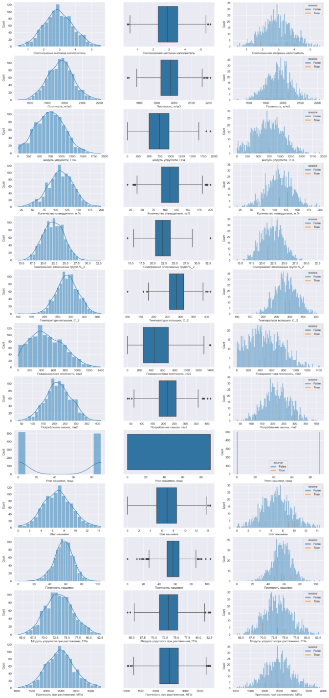
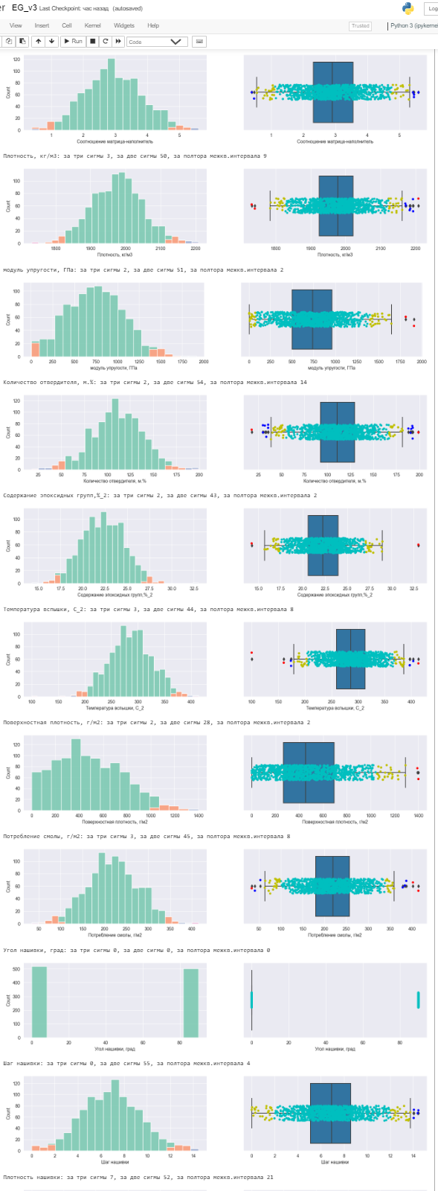
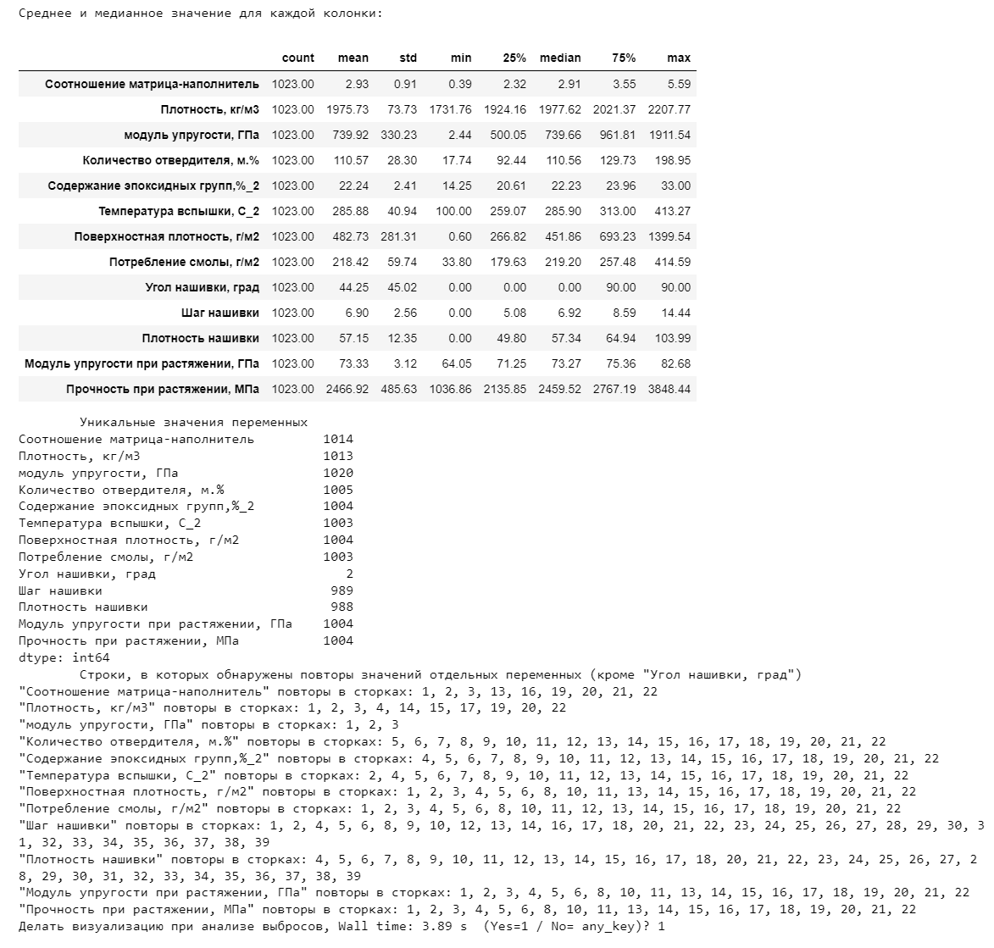
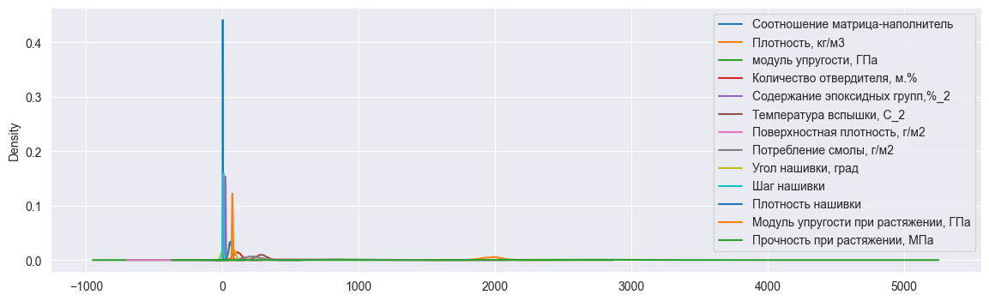
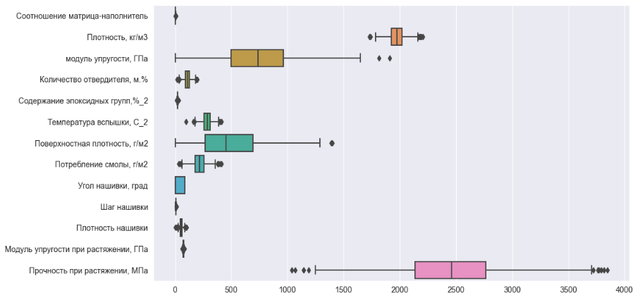
Разведочный анализ

Slide 4
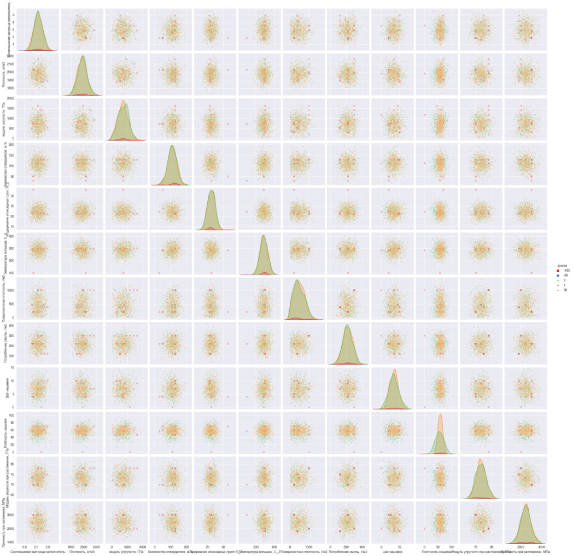
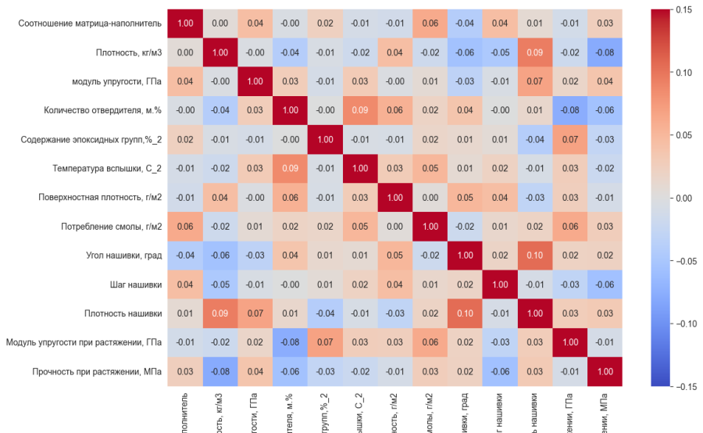
Парные диаграммы рассеяния
def pairplot_by_source(data):
df_copy = data.copy()
df_copy["source"] = df_copy["Угол нашивки, град"] \
- 180 * (df_copy['Плотность, кг/м3'] \
* 1000 % 1000 == 0)
df_copy["source"][24:25] = 1
display(sns.pairplot(df_copy.drop("Угол нашивки, град",
axis=1),
hue = 'source',
markers=["s", "D", ".", ".", "."],
diag_kind= 'auto',
plot_kws = {'alpha': 0.3, 's': 25},
palette='Set1', height=2))

Slide 5
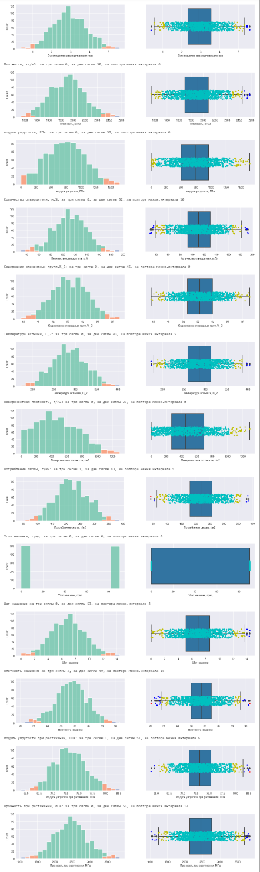
Результат очистки от выбросов методом 3-х сигм
def data_cleaner(data):
is_outlier = np.zeros((df.shape[0],)).astype('bool')
for col in data:
is_outlier += ((data[col] - data[col].mean()) / data[col].std()).abs() > 3
data = data.iloc[list(np.invert(is_outlier))]
print(f'Проведена очистка данных методом 3-x сигм, ‘
’размерность очищенного датасета = {data.shape})')
return data
 | _{count} | _{mean} | _{std} | _{min} | _{25%} | _{median} | _{75%} | _{max}
Соотношение матрица-наполнитель | _{1000.00} | _{2.94} | _{0.91} | _{0.39} | _{2.32} | _{2.91} | _{3.55} | _{5.59}
_{Плотность, кг/м3} | _{1000.00} | _{1975.40} | _{72.95} | _{1784.48} | _{1923.63} | _{1977.32} | _{2021.16} | _{2192.74}
_{модуль упругости, ГПа} | _{1000.00} | _{738.68} | _{327.55} | _{2.44} | _{500.77} | _{741.15} | _{961.65} | _{1649.42}
_{Количество отвердителя, м.%} | _{1000.00} | _{110.82} | _{27.87} | _{29.96} | _{92.52} | _{110.65} | _{129.85} | _{192.85}
Содержание эпоксидных групп,%_2 | _{1000.00} | _{22.24} | _{2.38} | _{15.70} | _{20.58} | _{22.22} | _{23.97} | _{28.96}
_{Температура вспышки, С_2} | _{1000.00} | _{285.96} | _{40.23} | _{173.48} | _{259.10} | _{285.85} | _{313.03} | _{403.65}
_{Поверхностная плотность, г/м2} | _{1000.00} | _{479.86} | _{277.71} | _{0.60} | _{266.98} | _{450.87} | _{691.53} | _{1291.34}
_{Потребление смолы, г/м2} | _{1000.00} | _{218.25} | _{58.94} | _{41.05} | _{179.81} | _{218.70} | _{257.47} | _{386.90}
_{Угол нашивки, град} | _{1000.00} | _{44.64} | _{45.02} | _{0.00} | _{0.00} | _{0.00} | _{90.00} | _{90.00}
_{Шаг нашивки} | _{1000.00} | _{6.91} | _{2.56} | _{0.04} | _{5.11} | _{6.92} | _{8.59} | _{14.44}
_{Плотность нашивки} | _{1000.00} | _{57.28} | _{11.85} | _{20.57} | _{49.89} | _{57.47} | _{64.93} | _{92.96}
Модуль упругости при растяжении, ГПа | _{1000.00} | _{73.32} | _{3.11} | _{64.05} | _{71.25} | _{73.23} | _{75.33} | _{82.68}
_{Прочность при растяжении, МПа} | _{1000.00} | _{2464.86} | _{485.02} | _{1036.86} | _{2134.54} | _{2456.39} | _{2760.16} | _{3848.44}

Slide 6
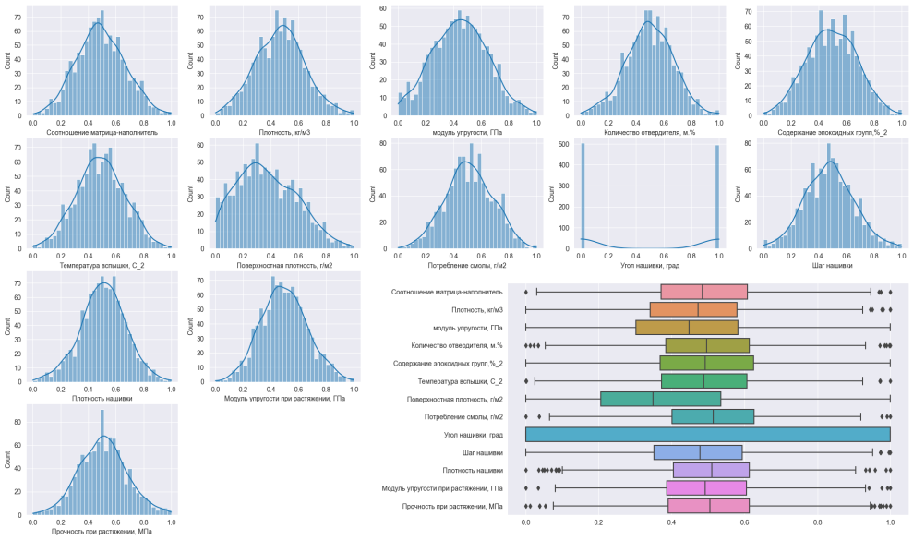
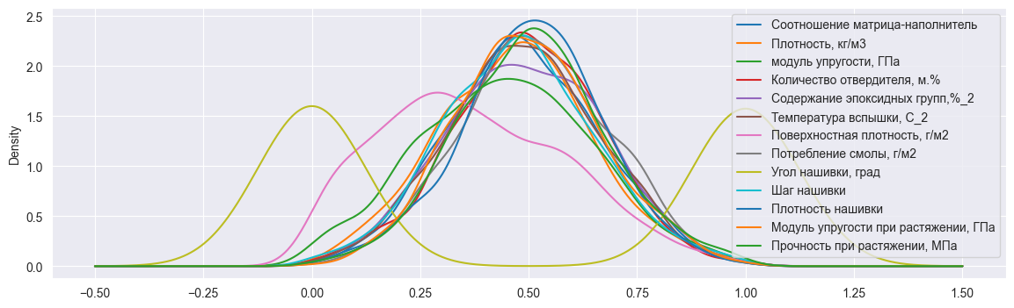
Нормализация данных – MinMaxScaller()
def normaliser(dataframe, scaler=MinMaxScaler()):
dataframe = pd.DataFrame(scaler.fit_transform(dataframe),
columns = dataframe.columns,
index=dataframe.index)
print('\tПроведена нормализация данных:')
dataframe = dataframe.astype({'Угол нашивки, град': 'int32'})
display(dataframe.describe().T.style.format(precision=2))
display(dataframe.nunique())
display(dataframe.info())
try:
if input('Построить корреляционную мартицу, ‘
‘Wall time: 576 ms (Yes=1 / No= any_key)? ')[0] in YES:
correlation_matrix(dataframe)
except IndexError: pass
try:
if input('Оценить нормализацию по гистограммам и "ящикам с ’
‘усами", Wall time: 1.99 s (Yes=1 / No= any_key)? ')[0] in YES:
short_hist_and_boxes(dataframe)
except IndexError: pass
return dataframe

Slide 7
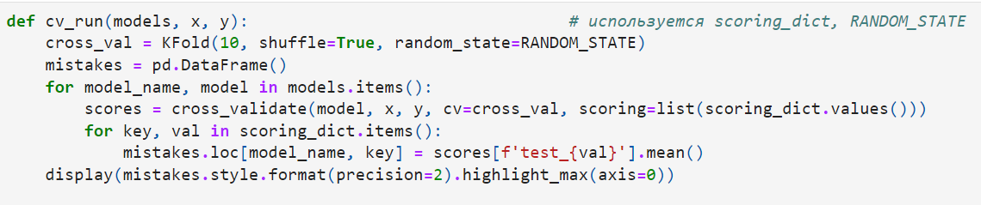

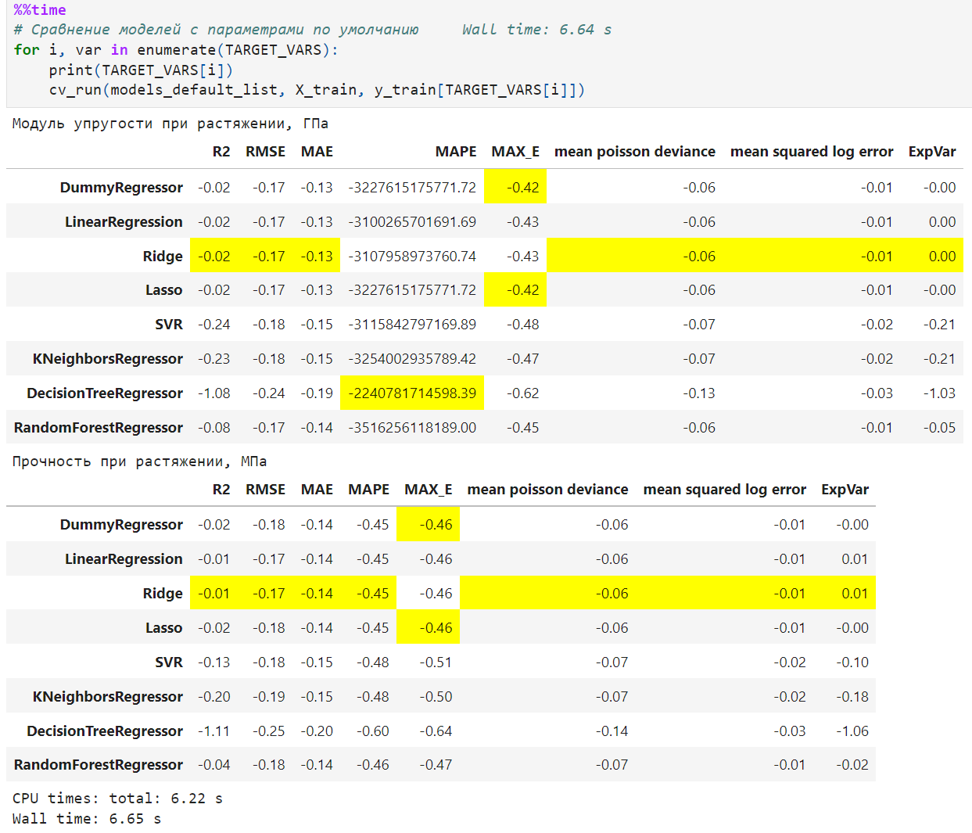
Модели и метрики, оценка моделей по умолчанию
models_default_list = {
'DummyRegressor': DummyRegressor(strategy='mean'),
'LinearRegression': LinearRegression(),
'Ridge': Ridge(),
'Lasso': Lasso(),
'SVR': SVR(),
'KNeighborsRegressor': KNeighborsRegressor(),
'DecisionTreeRegressor': DecisionTreeRegressor(),
'RandomForestRegressor': RandomForestRegressor()
}
scoring_dict = {'R2': 'r2',
'RMSE': 'neg_root_mean_squared_error',
'MAE': 'neg_mean_absolute_error',
'MAPE': 'neg_mean_absolute_percentage_error',
'MAX_E': 'max_error',
'mean poisson deviance': 'neg_mean_poisson_deviance',
#'MGDev': 'neg_mean_gamma_deviance',
'mean squared log error': 'neg_mean_squared_log_error',
'ExpVar': 'explained_variance'
}

Slide 8
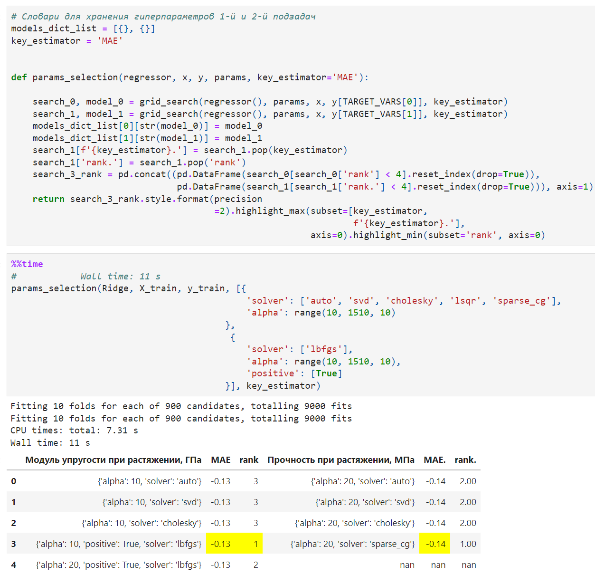
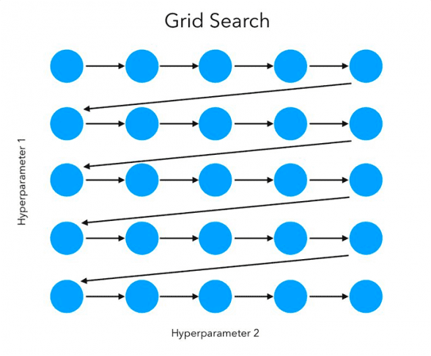
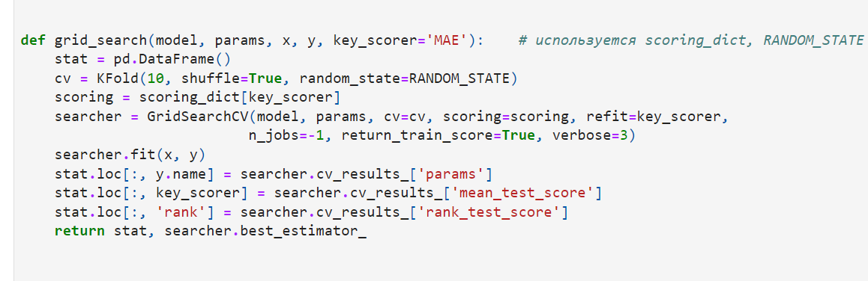
Поиск параметров по сетке
наблюдаем первые 3 ранга лучших наборов параметров для каждого алгоритма
сохраняем
лучшие
модели

Slide 9
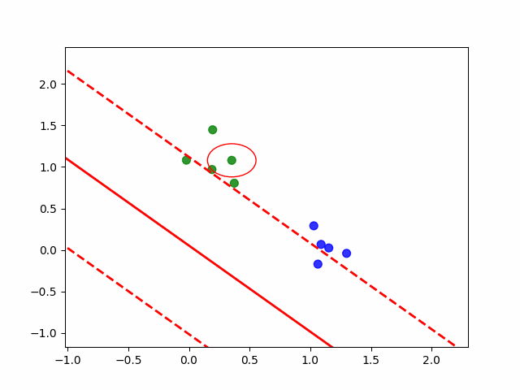
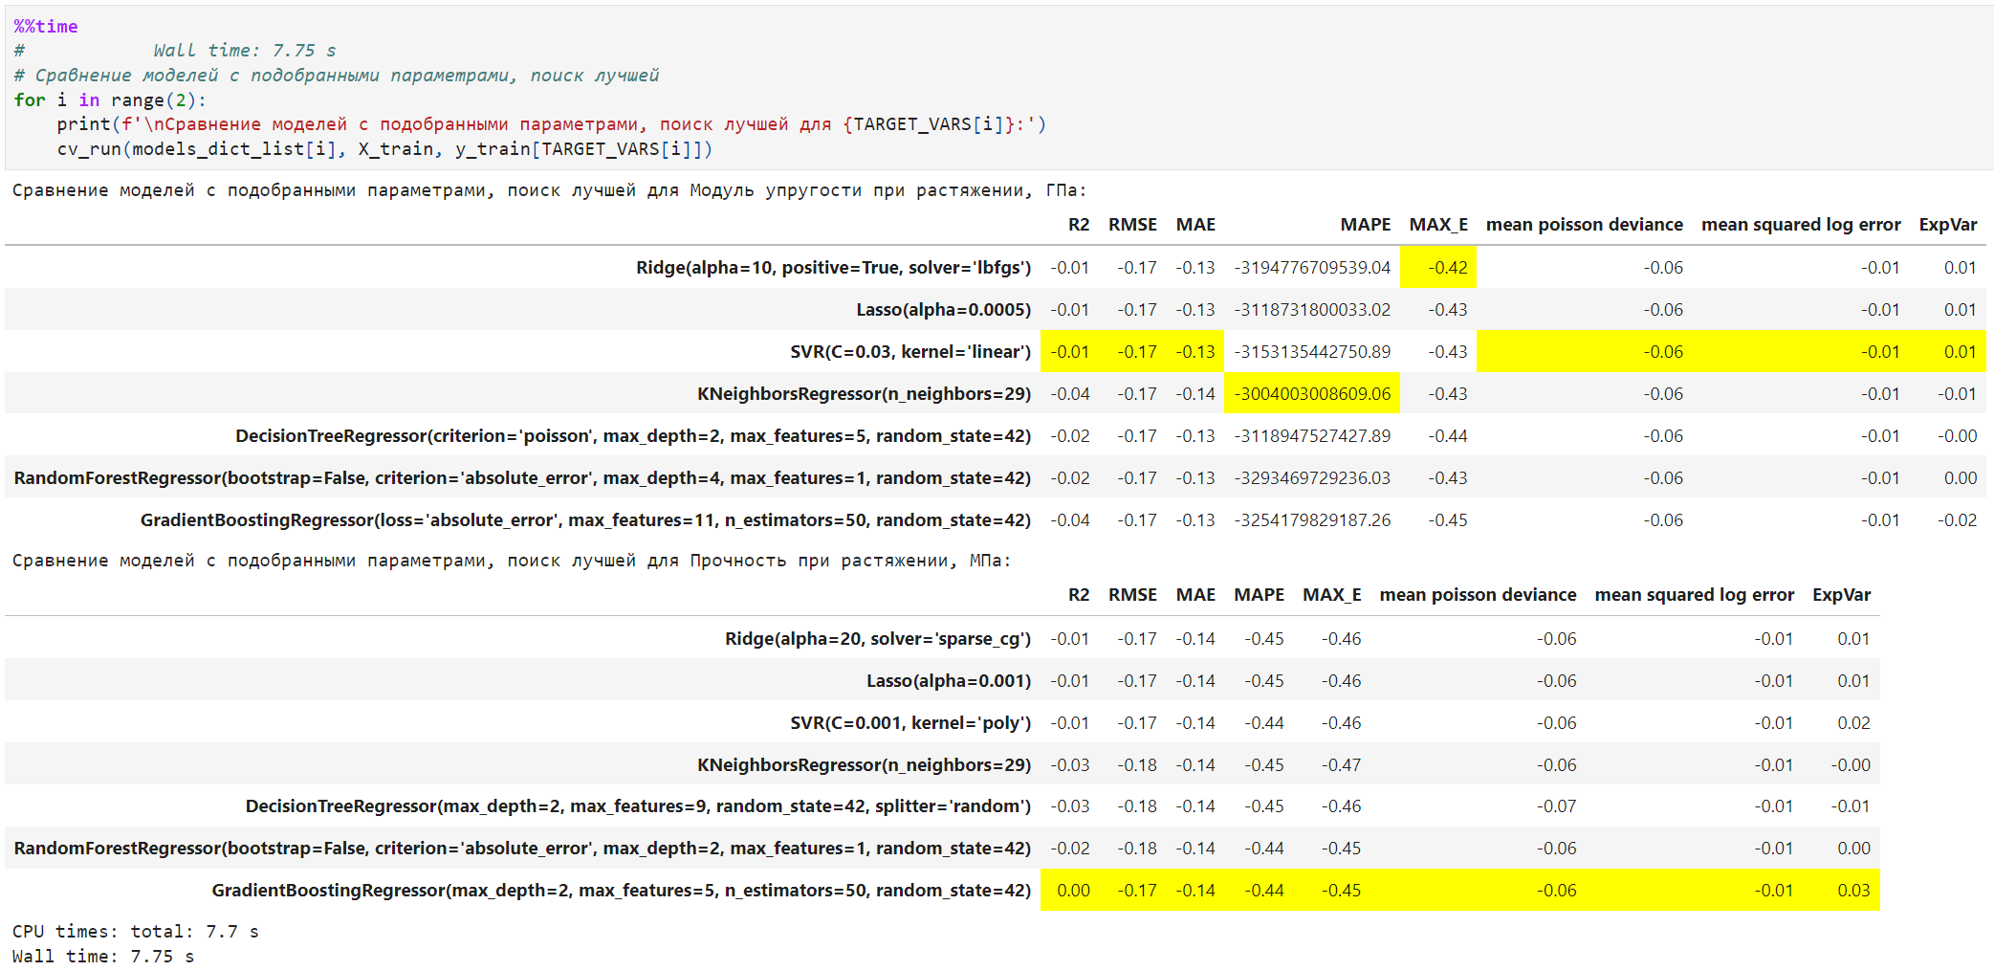
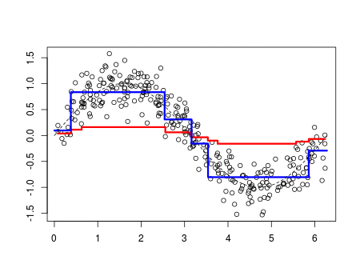
Лучшие модели по метрикам по результатам СV
Для прогноза модуля упругости при растяжении лучшие показатели дала модель опорных векторов с ключевым параметром эпсилон SVR(C=0.03, kernel='linear')
а для прогноза прочности при растяжении лучшие показатели были у ансамблевого алгоритма градиентного усилениия регрессии с глубиной 2 и 5-ю листьями GradientBoostingRegressor(max_depth=2, max_features=5, n_estimators=50)
.

Slide 10
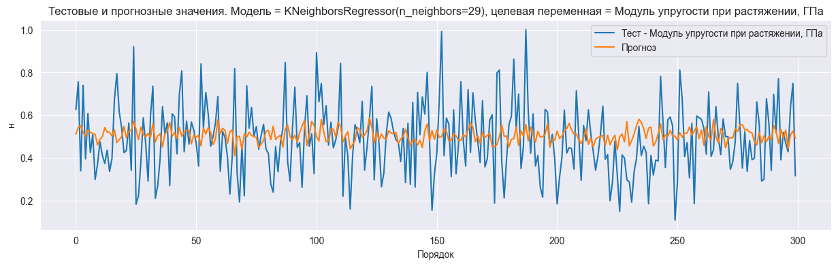
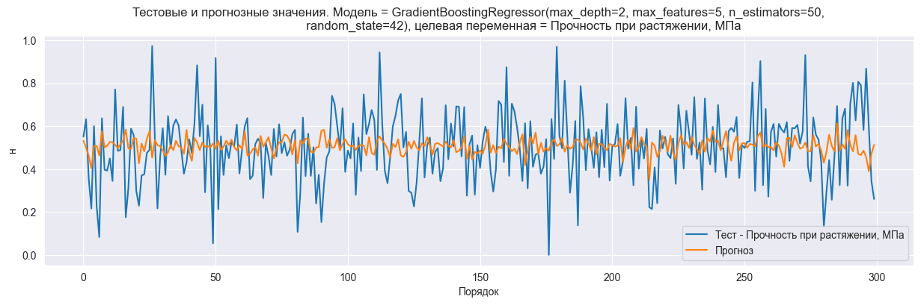
Лучшие модели по CV: сравнение прогноза и значений тестовой выборки
Для прогноза модуля упругости при растяжении - SVR(C=0.03, kernel='linear')
Для прогноза прочности при растяжении –
GradientBoostingRegressor(max_depth=2, max_features=5, n_estimators=50)
.

Slide 11
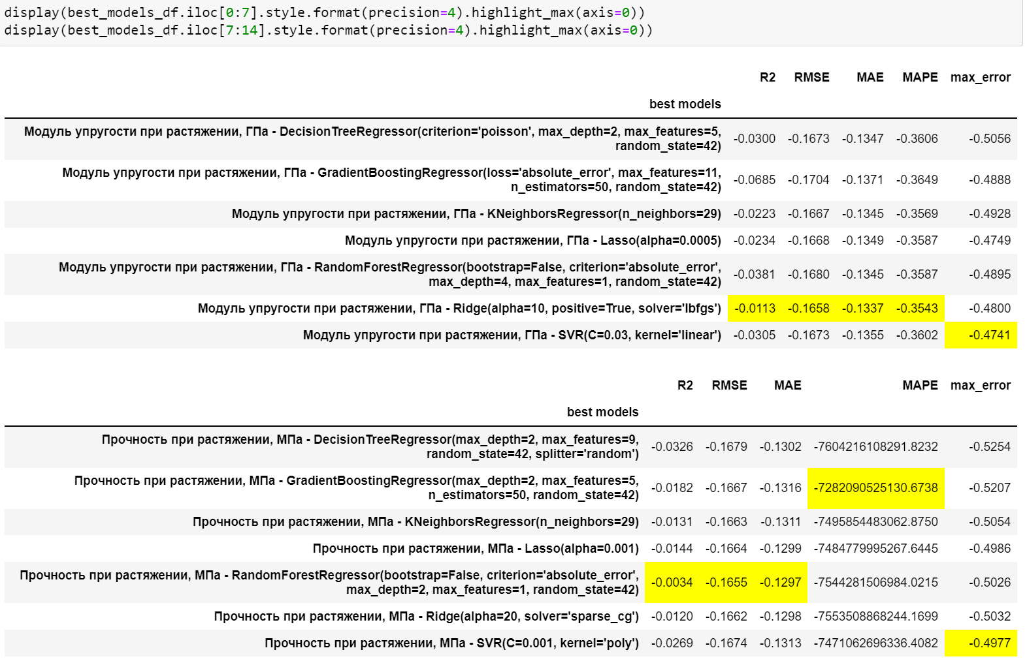
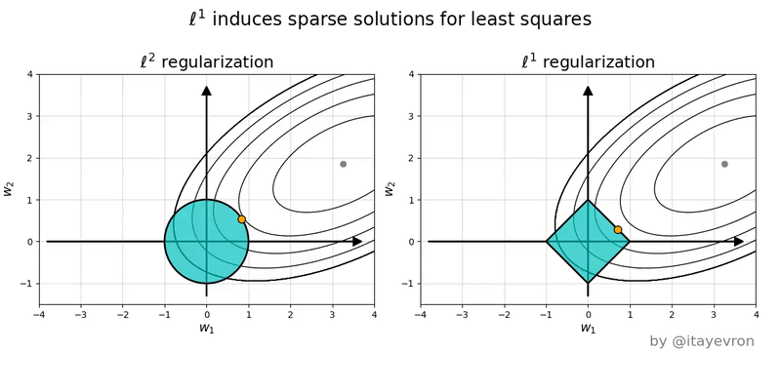
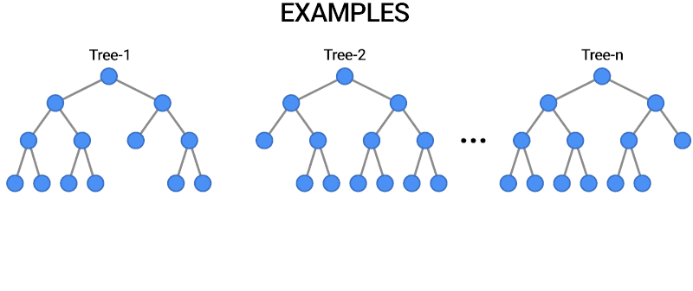
Лучшие модели по метрикам тестовой части сравнение прогноза и значений тестовой выборки
Для прогноза модуля упругости при растяжении - Гребневая регрессия Ridge(alpha=10, positive=True, solver='lbfgs')
Для прогноза прочности при растяжении – Случайный лес RandomForestRegressor (bootstrap=False, criterion='absolute_error', max_depth=2, max_features=1)
.

Slide 12
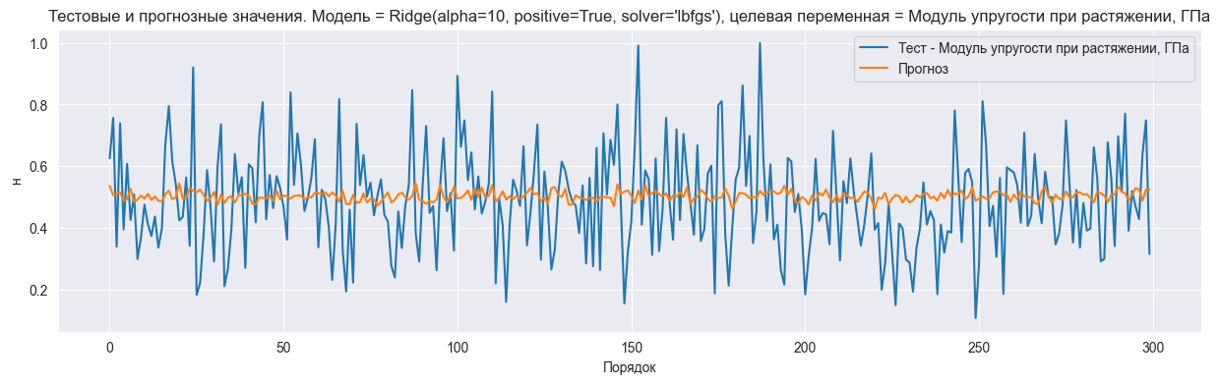
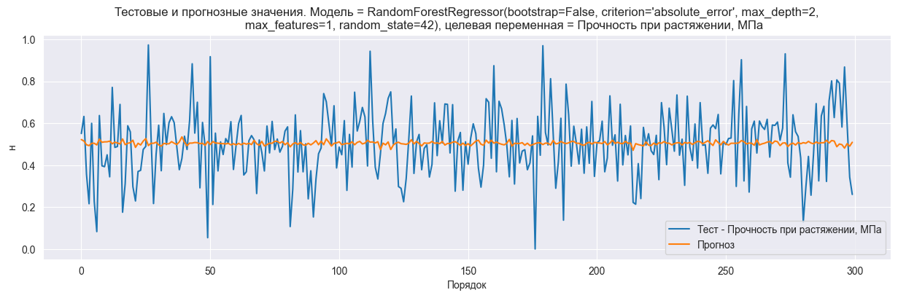
Лучшие модели по метрикам тестовой части сравнение прогноза и значений тестовой выборки
Для прогноза модуля упругости при растяжении - Гребневая регрессия Ridge(alpha=10, positive=True, solver='lbfgs')
Для прогноза прочности при растяжении – Случайный лес RandomForestRegressor (bootstrap=False, criterion='absolute_error', max_depth=2, max_features=1)

Slide 13
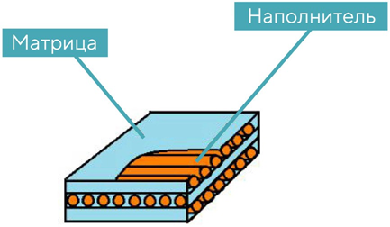
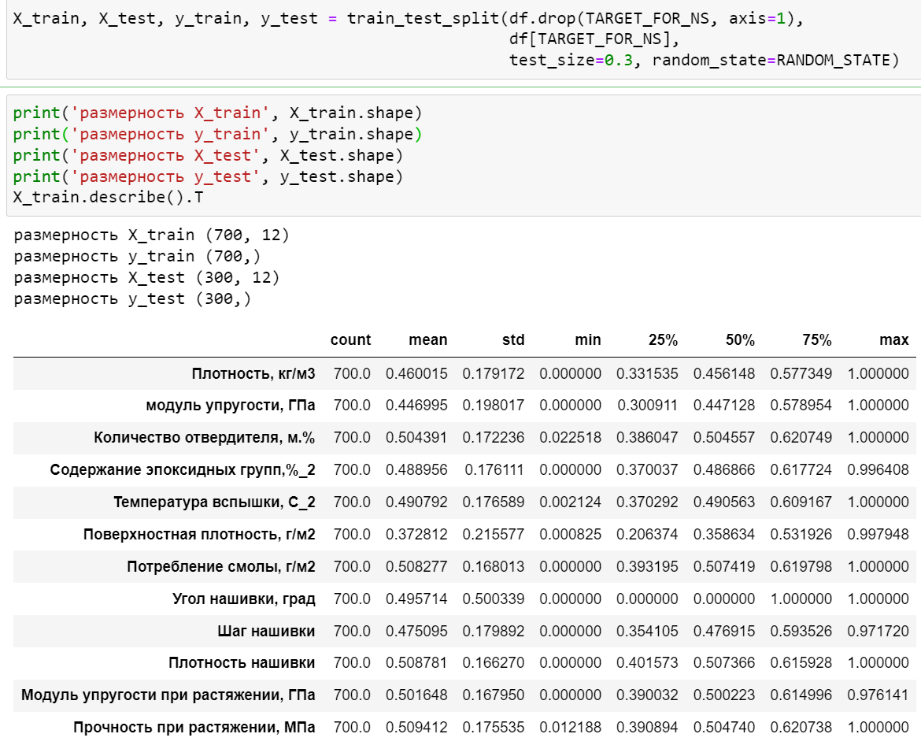
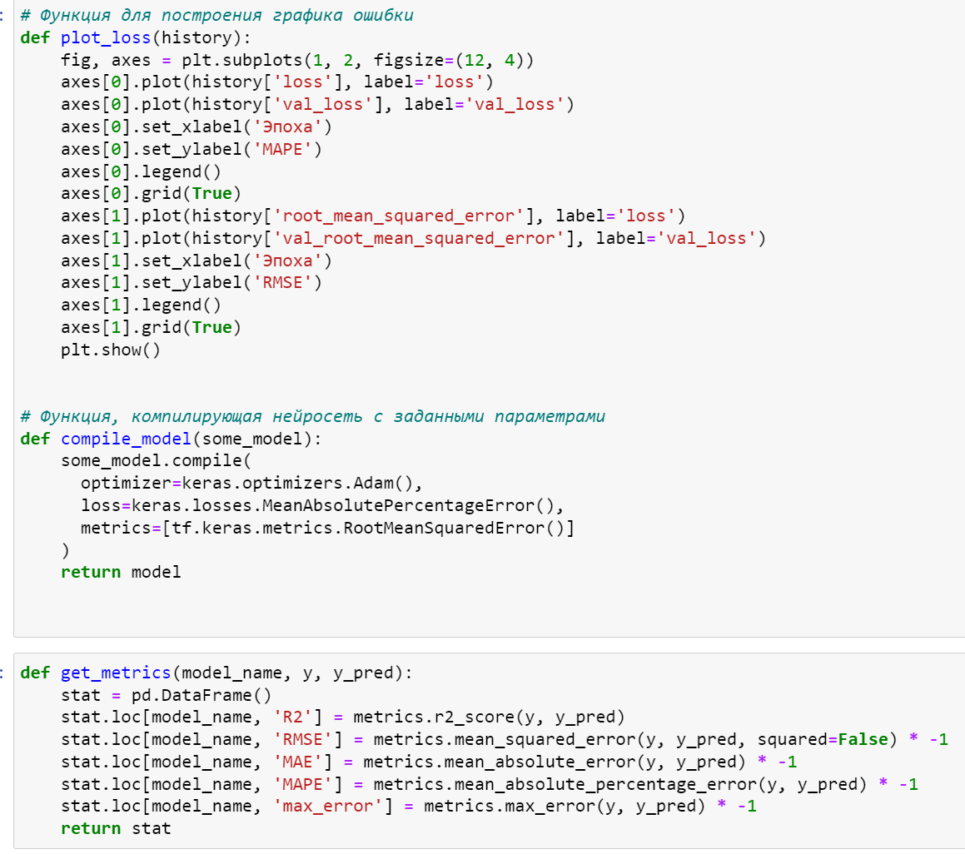
Применение нейронной сети для рекомендации соотношения матрица-наполнитель
На нормализованном очищенном наборе данных

Slide 14
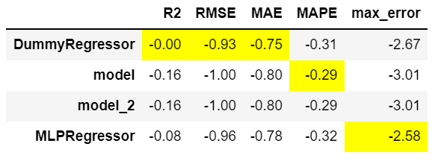
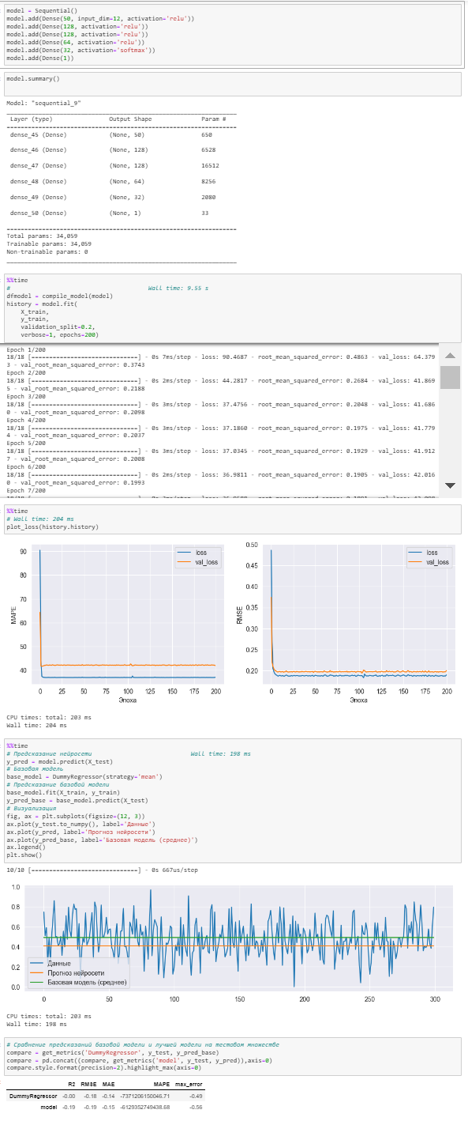
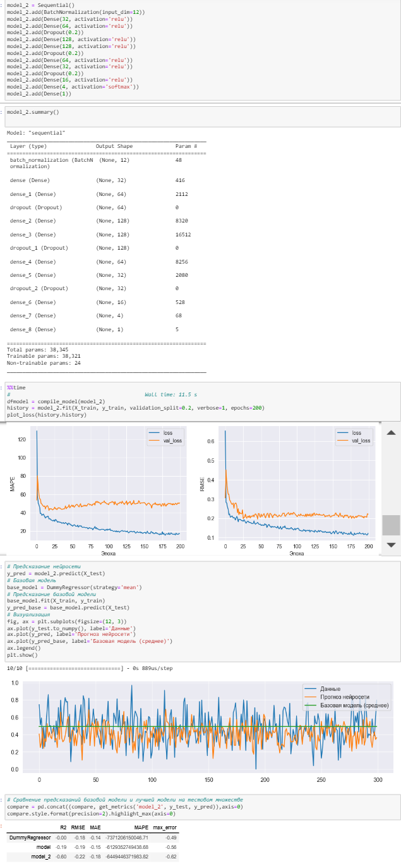
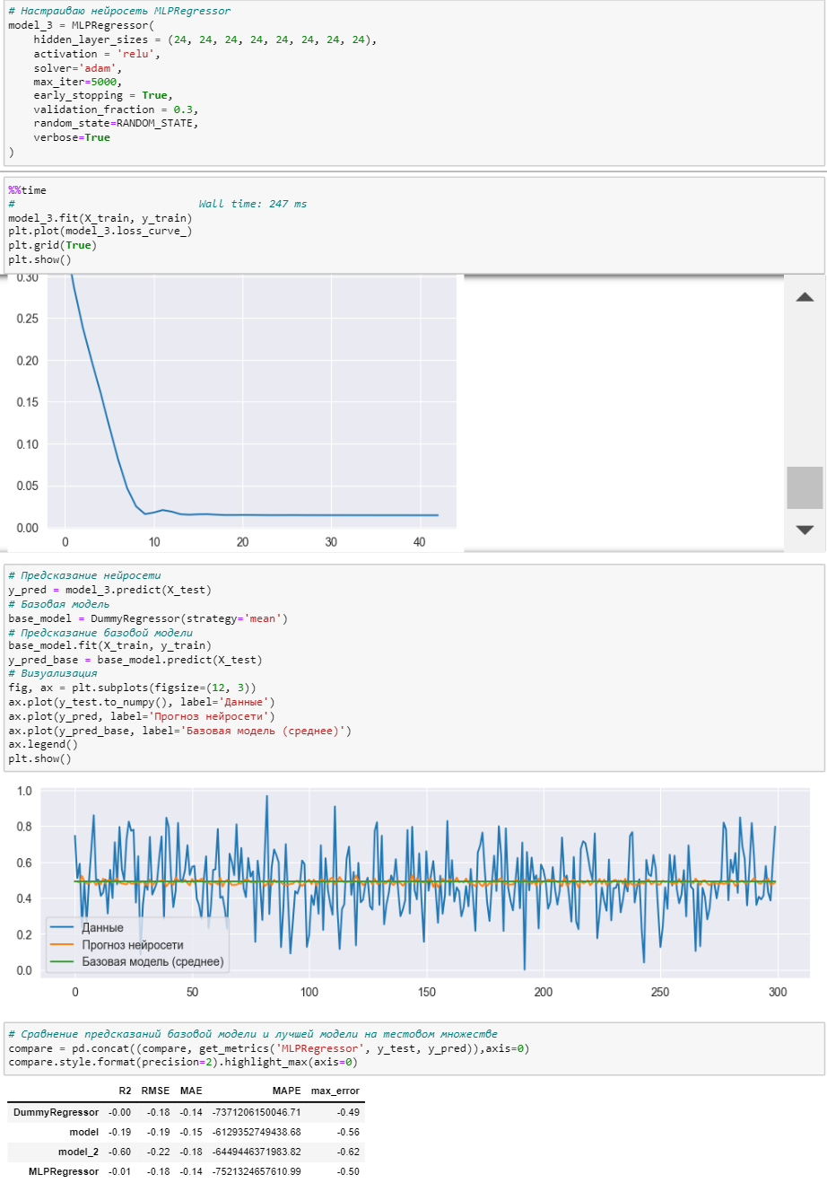
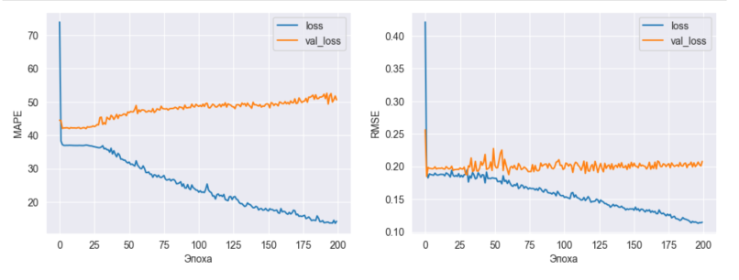
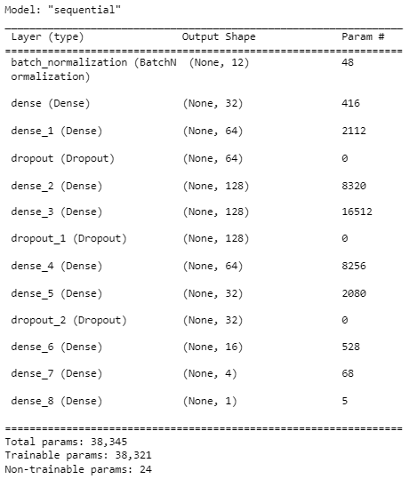
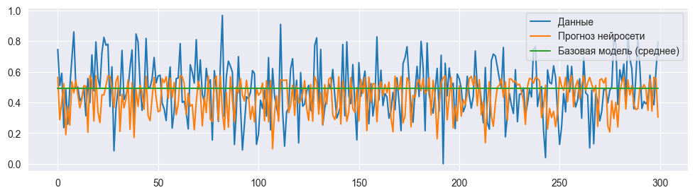
3 нейронные сети

Slide 15
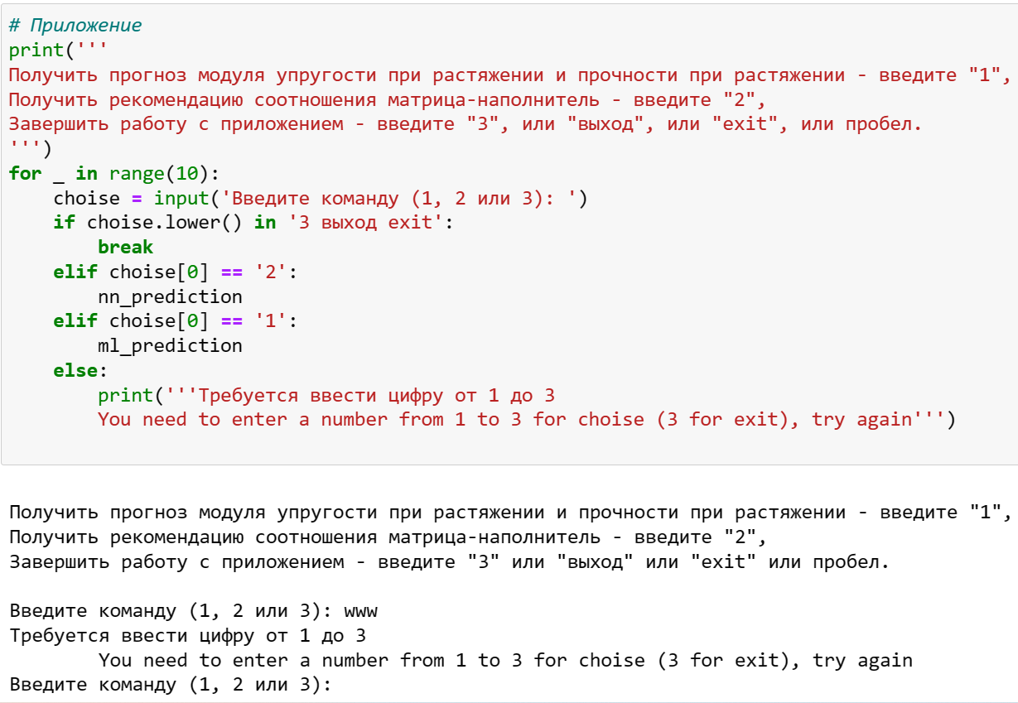
Приложение

Slide 16
Спасибо за внимание

Slide 17
edu.bmstu.ru
+7 (495) 120-99-76
edu@bmstu.ru
Москва, 2-ая Бауманская, д. 5, с. 1

